Slide 1

VIPLive Regiozorg Valpreventie

Slide 2
Oplossingsrichting vanuit GLI
Huisarts verwijst via zorgdomein
Valanalist voert in VIPLive zorgactiviteit op
- Inloggen via website (eventueel SSO)
- Terugkoppeling via VIPLive
Huisarts voert in VIPLive zorgactiviteit op
  - Inloggen via SSO
Uitbetaling na retour van zorgverzekeraar voor HA en valanalist

Slide 3
Huisarts

Slide 4
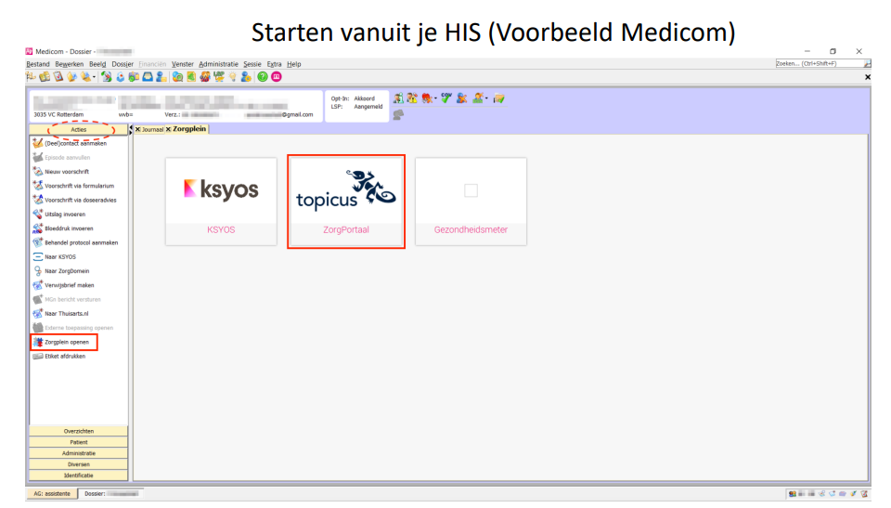

Slide 5
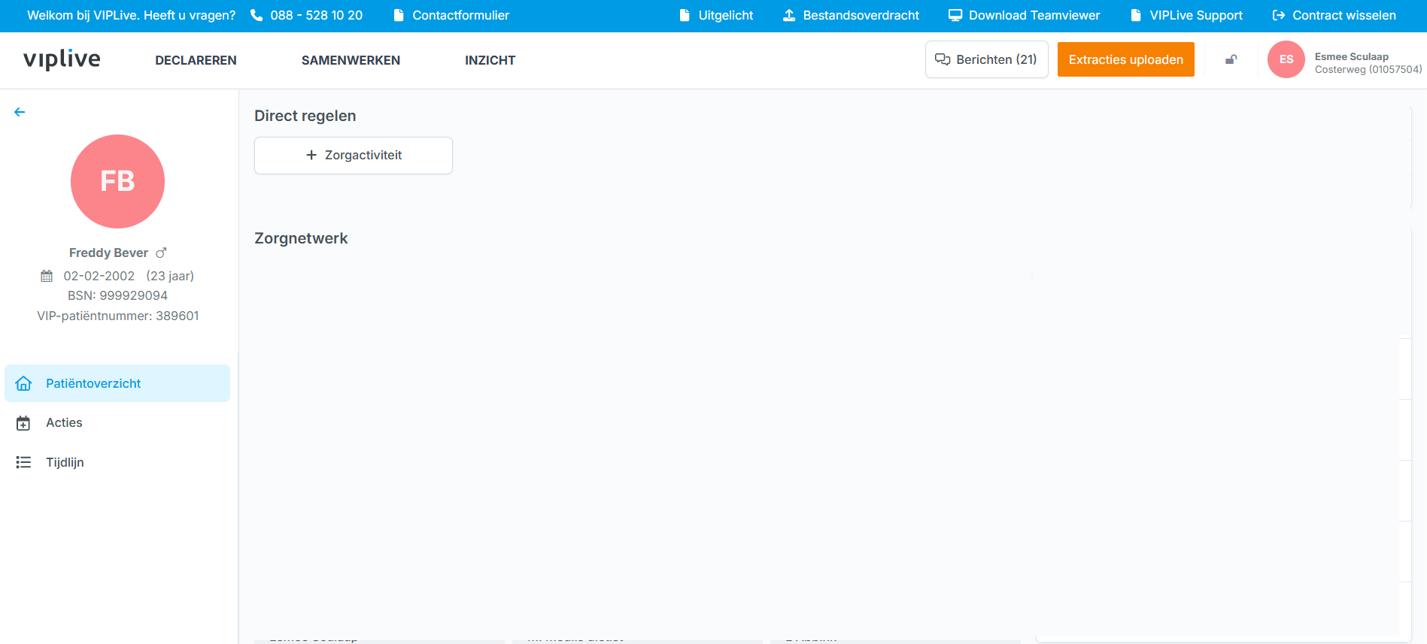

Slide 6
